Slide 1
Gitについて

Slide 2
Gitについて
Gitとは、コンピューターで作ったファイルの変更履歴を記録したり、管理したりするためのツールです。
例えば、あなたが絵を描いているとします。
最初は空白の紙に線を引いて、次に色を塗って、最後に文字を書くとしましょう。
このとき、紙に描いた絵はどんどん変わっていきますよね。
でも、もしも間違えて消しゴムで消してしまったら、元に戻すことはできません。
そこで、Gitを使うと便利なんです。Gitは、あなたが絵を描くたびに紙のコピーを作ってくれます。
そして、そのコピーには何を描いたか、いつ描いたか、誰が描いたかなどの情報も一緒に保存してくれます。これを「バージョン管理」と呼びます。

Slide 3
Gitについて
Gitのすごいところは、紙のコピーを自分だけでなく、ほかの人とも共有できることです。
例えば、あなたが友だちと一緒に絵を描くことにしました。
友だちもあなたと同じ絵を持っているとします。
このとき、Gitはあなたと友だちの絵の違いを見つけて、合わせることができます。これを「分散型」と呼びます。

Slide 4
Gitについて
Gitは、プログラムのソースコードなどのファイルを管理するときによく使われます。
プログラムは、コンピューターに命令する言葉で書かれたものです。
プログラムは一人で書くよりも、みんなで協力して書くほうが早くて楽しいですよね。
でも、みんなで同じプログラムを書くときには、誰が何を書いたか、どこが変わったか、どうやって合わせるかなどの問題が出てきます。
そこで、Gitが役に立ちます。Gitは、プログラムの変更履歴を記録したり、ほかの人と共有したりすることができるからです。

Slide 5
Gitの使い方について
１．リポジトリというファイルの保存場所を作る
２．ファイルの変更を記録する
３．ファイルの変更を共有する
リポジトリというファイルの保存場所を作ります。
リポジトリには、ローカルとリモートという2種類があります。
ローカルは、自分のコンピューターにある保存場所です。
リモートは、インターネット上にある保存場所です。

Slide 6
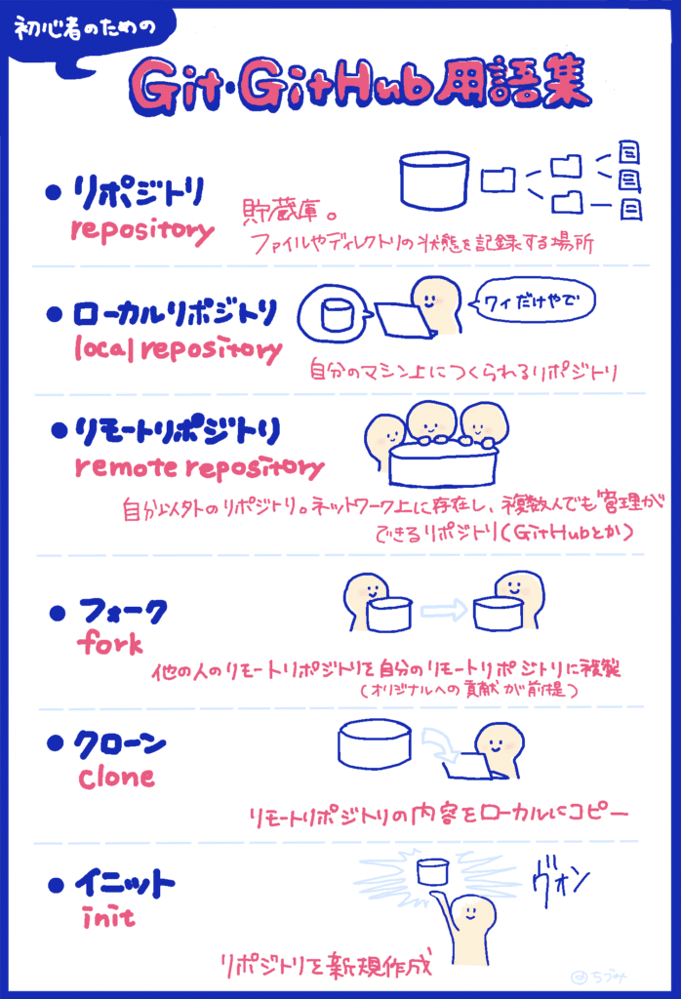
キーワード
・リポジトリ
ローカルリポジトリ
リモートリポジトリ
・フォーク
・クローン
・イニット

Slide 7
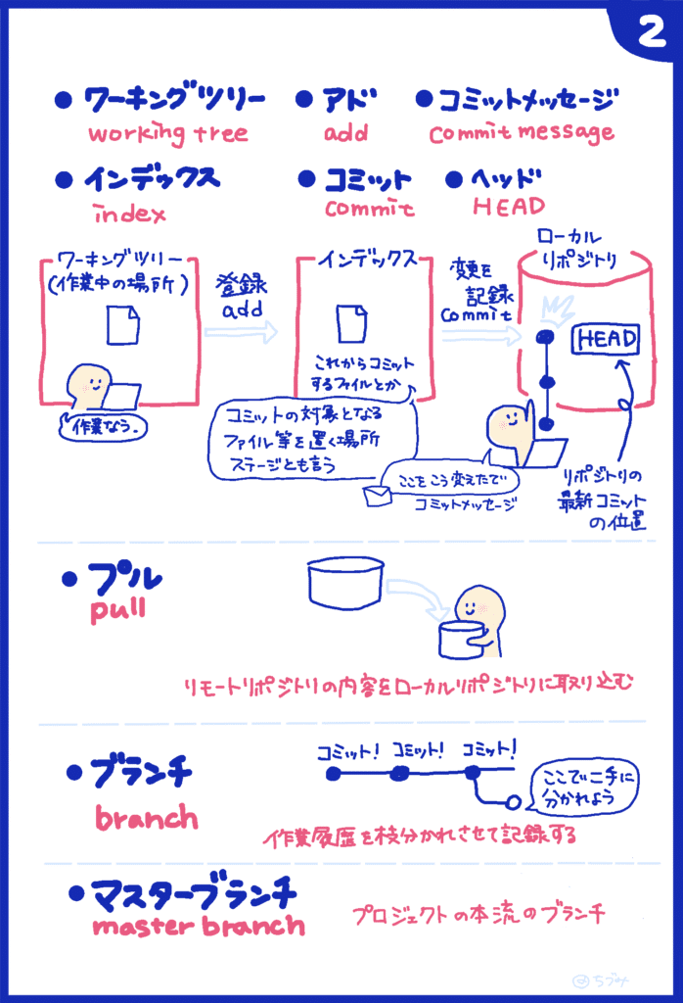
キーワード
・ワーキングツリー
・アド
・コミットイメージ
・インデックス
・コミット
・ヘッド
・プル
・ブランチ
・マスターブランチ

Slide 8
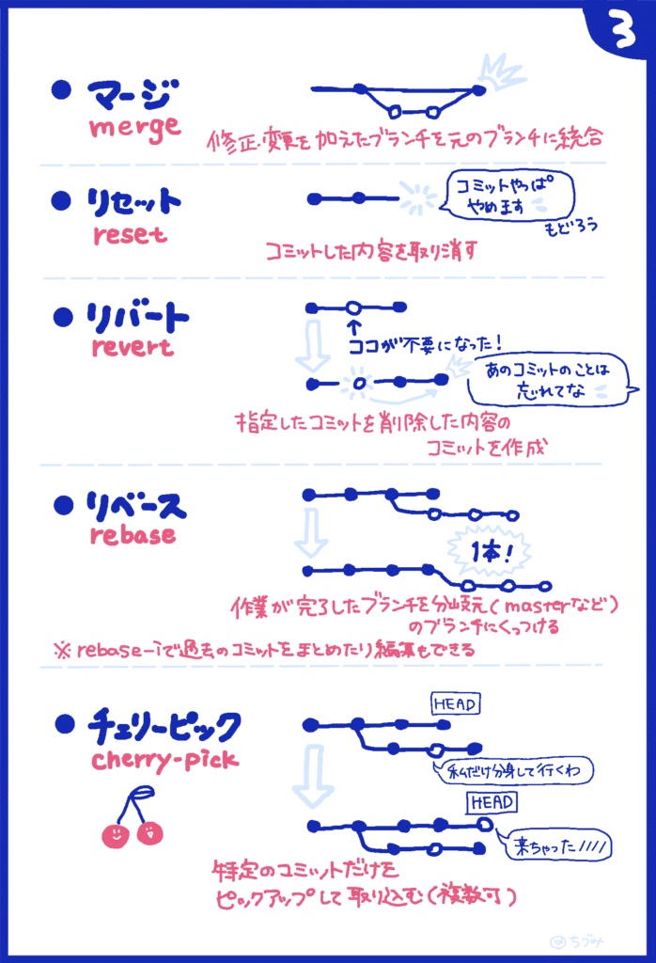
キーワード
・マージ
・リセット
・リバート
・リベース
・チェリーピック

Slide 9
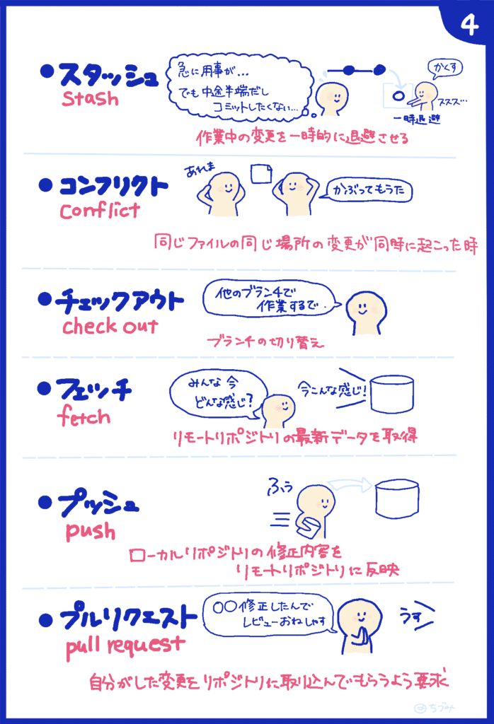
キーワード
・スタッシュ
・コンフリクト
・チェックアウト
・フェッチ
・プッシュ
・プルリクエスト

Slide 10
GitHubを使ってみよう！！
・アカウント作成

Slide 11
GitとGit Hubの違い

Slide 12
GitとGit Hubの違い
Git Hubは、Gitを利用したWebサービスのことです。
Git | Git Hub
ツール | Webサービス
オープンソースソフトウェア | Microsoftのソフトウェア
一人作業向き | 複数人作業向き
CUI（ターミナルでコマンドを実行） | GUI（マウス操作）
自身のPCに保存 | クラウド上に保存

Slide 13
GitとGitHubの仕組み
Git
Git Hub
コミット
プッシュ
ファイル
or
ディレクトリ
リポジトリ
リモート
リポジトリ
クラウド

Slide 14
Git Bashを 使ってみよう！

Slide 15
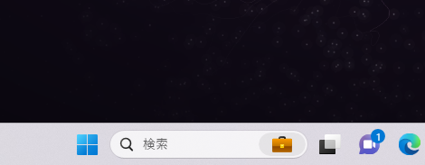
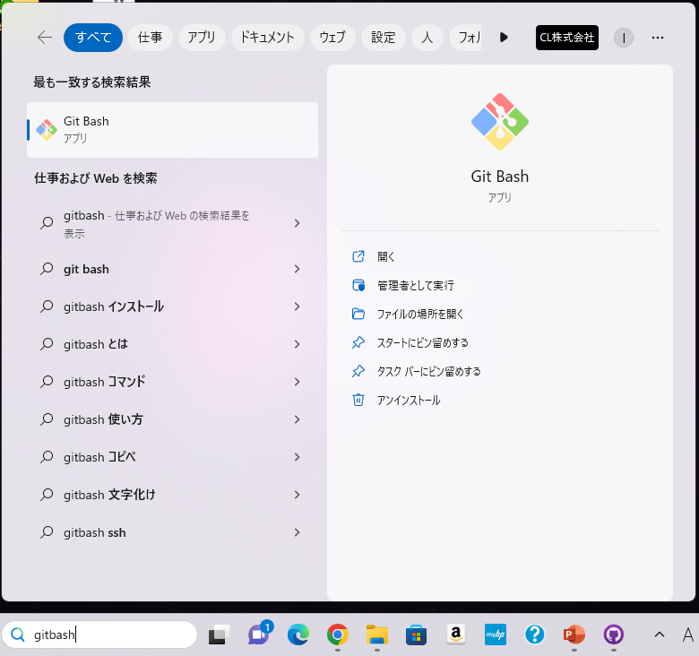
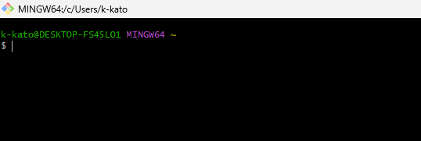
・Git Bashを起動する
①「gitbash」と入力
②アプリを開く
③上のような画面が出てくる

Slide 16
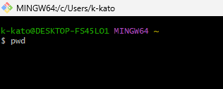

・Git Bashを起動する
pwdコマンドを使ってみましょう！
pwdとはGit Bashが今どの階層にフォーカスしているかを表示することができます
←pwdを入力
←Enterクリック後
←現在の階層

Slide 17

・ローカルリポジトリを作成する
先ほどのpwdで現在フォーカスしているところを表示することができました
次にcdコマンドを使ってみましょう！
cdとはフォーカスしている場所を変更するコマンドです
←cd Desctop/フォーカスしたいファイル名を入力
フォーカスしたいファイル名を入力
←Enter後pwdで確認しましょう
フォーカスしている場所が変わっていればOK

Slide 18
・ローカルリポジトリを作成する
・これでフォーカスできましたが、そもそもフォーカスって何？
cd Desctop/Folder１
cd Desctop
Folder１
cd Desctop/Folder2/Folder3
Folder2
Folder3
Notes:
・例えば、あなたがファイル１を開いて作業したいのにファイル２を開いてい
ては作業できませんよね？これはGit Bashも同じでどのファイルを見て作業してほしいのかを指定するこれがフォーカスの指定です
●もし、デスクトップにフォーカスをしたいときはcd Desctopと入力し、
●デスクトップの中のFolder1にフォーカスしたいときはcd Desctop/file1
●そしてファイルの中にフィルがあるようなときにフォーカスを当てたいときは
cd Desctop/Folder2/Folder3のように指定します

Slide 19
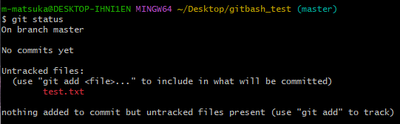
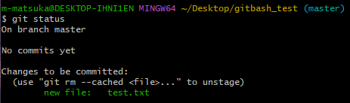
・コミットする
デスクトップに作成されている gitbash_testフォルダを開き テキストファイルを作成する。
以下のコマンドを入力
git status
git add –A
git status
git add –A 後

